Slide 1

第二章 基本初等函数(I)
2.1 指数函数
2.1.1 指数与指数幂的运算
第1课时 根 式

Slide 2


【自主预习】
1.n次方根
(1)定义:一般地,如果x^{n}=a,那么__叫做__的n次方根,其中n>1,且n∈N*.
x
a

Slide 3


(2)个数:
n是奇数 | a>0 | x>0 | x仅有一个 值,记为____
 | a<0 | x<0
n是偶数 | a>0 | x有两个值,且互为相反数,记为____
 | a<0 | x不存在

Slide 4

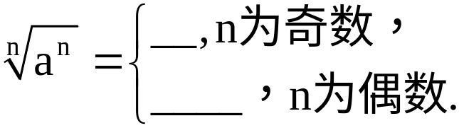


2.根式
(1)定义:式子____叫做根式,这里n叫做_______,
a叫做_________.
(2)性质:①( )^{n}=__.
② (其中n>1且n∈N*)
根指数
被开方数
a

Slide 5
【即时小测】
1.以下说法正确的是 ( )
A.正数的n次方根是正数
B.负数的n次方根是负数
C.0的n次方根是0(n∈N*)
D.a的n次方根是

Slide 6
【解析】选C.A,B,D选项中,没有指明n的奇偶性,D中a的正负也没有说明,故不正确,只有C项是正确的.

Slide 7
2.81的4次方根是 ( )
A.2 B.±2 C.3 D.±3
【解析】选D.因为(±3)⁴=81,所以81的4次方根是±3.

Slide 8

3.根式 的根指数是 ,被开方数是 .
【解析】由根式的概念可知,2是根指数,a+2是被开方数.
答案:2 a+2

Slide 9


【知识探究】
探究点 根式与根式的性质
1. 是根式吗?根式一定是无理式吗?
提示:是根式,根式不一定是无理式,例如 =-3,
=2都是有理式.

Slide 10

2. =a对任意实数a都成立吗?
提示:不都成立.当n为不小于3的正奇数时,a为任意
实数,等式 =a恒成立;当n为正偶数时, =|a|.

Slide 11
【归纳总结】
1.对根式的三点认识
(1)n的取值范围是n∈N*且n>1.
(2)当n为大于1的奇数时, 对任意a∈R都有意义,它表示a在实数范围内有唯一的一个n次方根.

Slide 12
(3)当n为大于1的偶数时, 只有当a≥0时有意义,
当a<0时无意义. (a≥0)表示a在实数范围内的一
个n次方根,另一个是- .

Slide 13
2.对( )^{n}与 两式的理解
(1)( )^{n}:当n为大于1的奇数时,( )^{n}对任意a∈R
都有意义,且( )^{n}=a,当n为大于1的偶数时,( )^{n}
只有当a≥0时才有意义,且( )^{n}=a(a≥0).

Slide 14
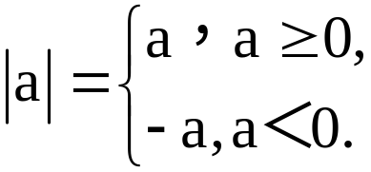
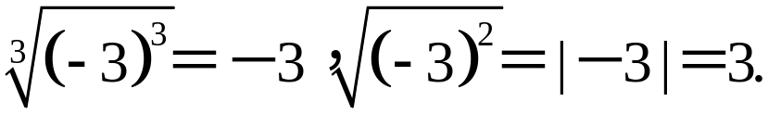
(2) :对任意a∈R都有意义,且当n为大于1的奇数
时, =a;当n为大于1的偶数时, =
如
特别提醒:对于根式,要特别注意n的取值范围为n>1且n∈N*这一限定条件.

Slide 15

类型一 n次方根的概念问题
【典例】1.27的立方根是 ;16的4次方根是________.
2.已知x⁶=2016,则x= .
3.(2016·塘沽高一检测)若 有意义,求实数x的取值范围.

Slide 16
【解题探究】1.典例1中27的立方根有几个?16的4次方根有几个?
提示:27的立方根有一个;16的4次方根有两个.
2.典例2中x与2016有何关系?
提示:x的值是2016的6次方根.

Slide 17
3.典例3中 (n为偶数)成立的条件是什么?
提示:若n为偶数,则 成立的条件是a≥0.

Slide 18


【解析】1.因为3³=27,所以27的立方根是3,由于(±2)⁴=16,故16的4次方根是±2.
答案:3 ±2
2.由于x⁶=2016,所以x=±
答案:±
3.要使 有意义,则需要x+3≥0,即x≥-3.

Slide 19

【延伸探究】1.若将典例3中“ ”改为
“ ”,则x有何限定条件?
【解析】由于根指数4是偶数,要使 有意义,则需要x-3≥0,即x≥3.

Slide 20

2.若将典例3中“ ”改为“ ”,则x有何限定条件?
【解析】由于根指数5是奇数,因此x+3可以是任意实数,故此时x取全体实数.

Slide 21
【方法技巧】n(n>1)次方根的个数及符号的确定
(1)正数的偶次方根有两个且互为相反数,任意实数的奇次方根只有一个.
(2)根式 的符号由根指数n的奇偶性及被开方数a的符号共同确定:
①当n为偶数时, 为非负实数;
②当n为奇数时, 的符号与a的符号一致.

Slide 22
【补偿训练】(1)-125的立方根是________.
(2)64的算术平方根是________.
【解析】(1)因为(-5)³=-125,所以-125的立方根是-5.
(2)因为(±8)²=64,所以64的算术平方根是8.
答案:(1)-5 (2)8

Slide 23
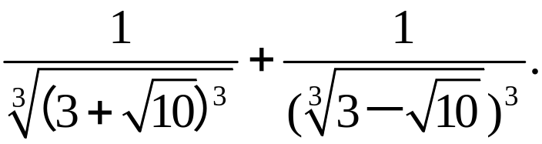
类型二 无限制条件的根式的运算
【典例】(2016·临汾高一检测)化简

Slide 24
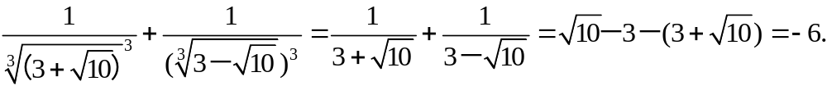
【解题探究】典例中对于分母中含有根号的式子应如何进行化简?
提示:可利用根式的性质 =a(n为奇数)化简.
【解析】

Slide 25
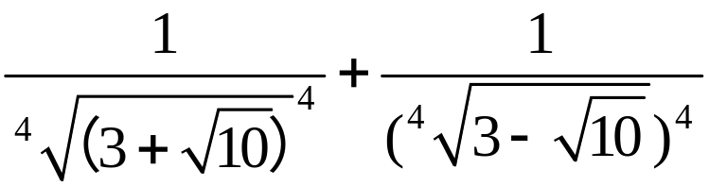
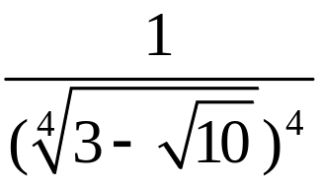

【延伸探究】
1.若将典例中原式改为“ ”,
还能求出值吗?
【解析】不能,此式中的 的被开方数
3- <0,式子无意义.

Slide 26
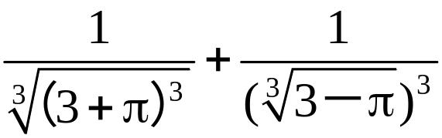
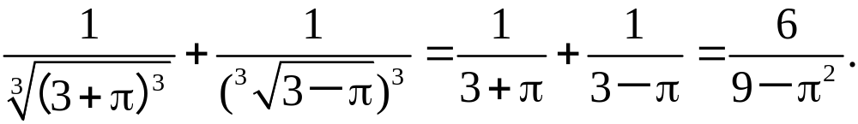
2.若将典例改为“ ”,则结果
如何?
【解析】

Slide 27
【方法技巧】根式化简与求值的思路及注意点
(1)思路:首先要分清根式为奇次根式还是偶次根式,然后运用根式的性质进行化简.

Slide 28
(2)注意点:
①正确区分( )^{n}与 两式;
②运算时注意变式、整体代换,以及平方差、立方差和完全平方、完全立方公式的运用,必要时要进行讨论.

Slide 29
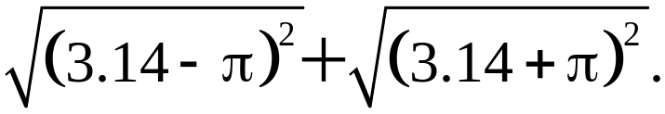
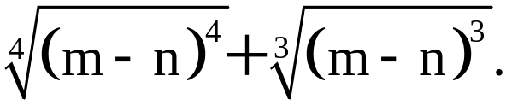
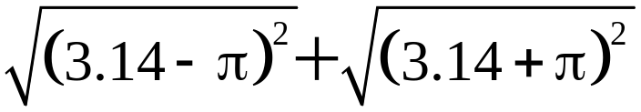
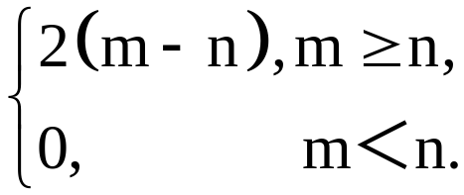
【补偿训练】化简：
(1)
(2)
【解析】(1)
＝|3.14－π|＋|3.14＋π|＝2π.
(2)原式＝|m－n|＋(m－n)＝

Slide 30
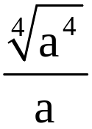

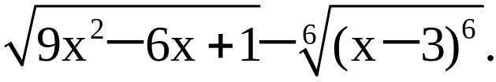
类型三 有限制条件的根式的运算
【典例】1.(2016·衡水高一检测)若a<0,则a+|a|+
=________.
2.(2016·大连高一检测)若代数式
有意义,化简

Slide 31

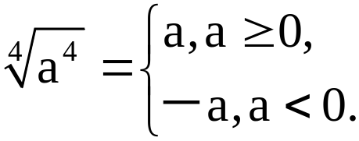
【解题探究】1.典例1中对于式子 化简时应注意
什么?
提示:应特别注意符号问题,
即

Slide 32
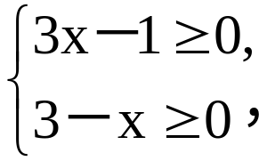

2.典例2中由代数式 有意义,可得到
什么结论?
提示:借助代数式有意义,可确定x的取值范围,即
可得 ≤x≤3.

Slide 33
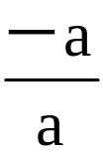
【解析】1.由于a<0,
故a+|a|+ =a+(-a)+
=-1.
答案:-1

Slide 34

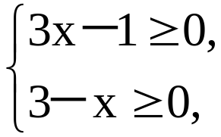
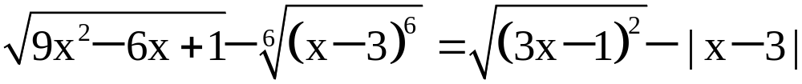
2.由代数式 有意义，可确定x的取值
范围，即 可得 ≤x≤3.
故
=|3x－1|－|x－3|=3x－1－(3－x)=4x－4.

Slide 35
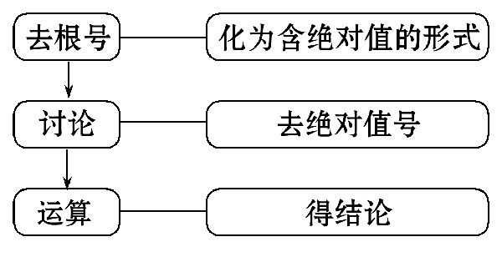
【方法技巧】有限制条件的根式运算的步骤

Slide 36
【特别提醒】在根式化简时应特别注意符号问题.

Slide 37

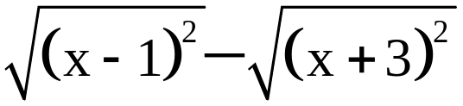
【变式训练】设-3<x<3,化简
【解析】原式= =|x-1|-|x+3|.
因为-3<x<3,所以-4<x-1<2,0<x+3<6.
当-4<x-1<0,即-3<x<1时,
|x-1|-|x+3|=1-x-(x+3)=-2x-2;

Slide 38
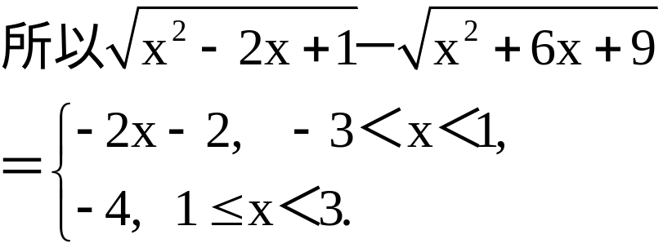
当0≤x-1<2,即1≤x<3时,
|x-1|-|x+3|=x-1-(x+3)=-4.

Slide 39
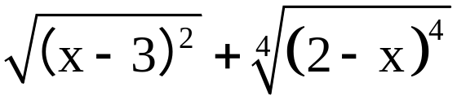
【补偿训练】当3<x<5时,化简
=________.
【解析】由于3<x<5,所以
=|x-3|+|2-x|=x-3+x-2=2x-5.
答案:2x-5

Slide 40



自我纠错 有限制条件的根式的化简
【典例】已知x∈[1,2],化简( )⁴+
=______.

Slide 41
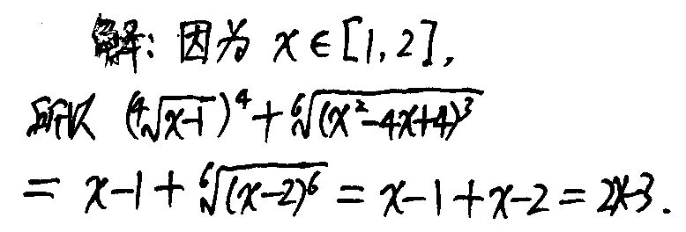
【失误案例】

Slide 42
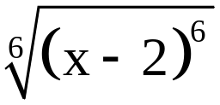
分析解题过程,找出错误之处,并写出正确答案.
提示:错误的根本原因是化简偶次根式 不是恒等变形.忽视了条件1≤x≤2的限制.正确解答过程如下:

Slide 43
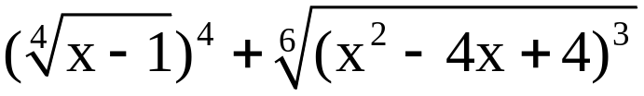
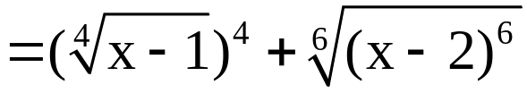
【解析】因为x∈［1,2］,所以
=x-1+|x-2|=x-1+2-x=1.
答案：1

Slide 44


